Slide 1
LR veselības ministre Anda Čakša
2018. gada 28. augustā

Slide 2
I daļa

Slide 3
Veselības aprūpes finansēšanas likums

Slide 4
Veselības aprūpes finansēšanas likums
taisnīgs pret VSOAI maksātājiem
taisnīgs pret mazaizsargātām grupām

Slide 5
Arī pēc pārejas perioda,
no 2019. g. janvāra

Slide 6
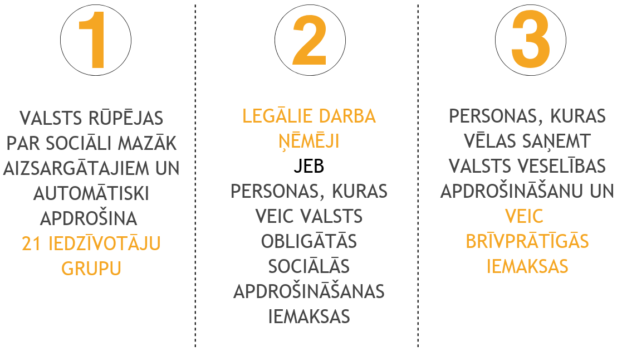
Valsts nodrošina veselības aprūpi visiem Latvijas iedzīvotājiem
VISAS GRUPAS SAŅEM PILNO VESELĪBAS APRŪPES PAKALPOJUMU GROZU

Slide 7
Veselības aprūpes pakalpojumu organizēšanas un samaksas kārtība

Slide 8
Arī pēc pārejas perioda,
no 2019. g. janvāra

Slide 9
Veselības aprūpes pakalpojumu PAMATA GROZS
VALSTS APMAKSĀTĀS MEDICĪNISKĀS PALĪDZĪBAS MINIMUMU SAŅEMS VISI IEDZĪVOTĀJI NEATKARĪGI NO APDROŠINĀŠANAS STATUSA

Slide 10
Veselības aprūpes pakalpojumu PILNAIS GROZS

Slide 11
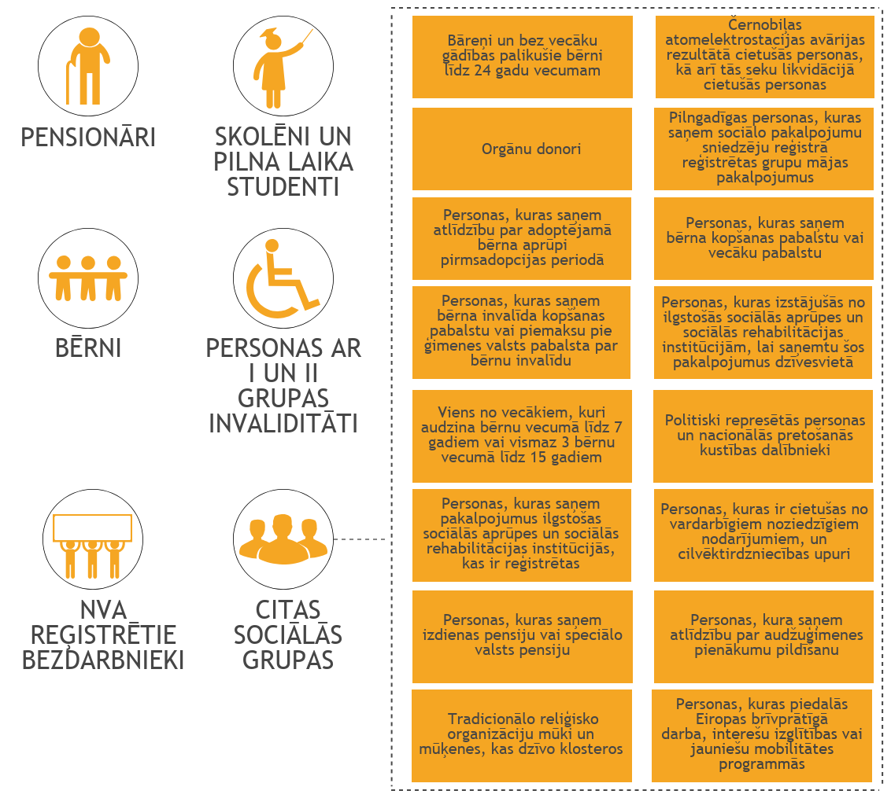
Valsts apdrošinātās iedzīvotāju grupas
TAISNĪGI PRET SOCIĀLI MAZĀK AIZSARGĀTAJĀM IEDZĪVOTĀJU GRUPĀM

Slide 12
Legālie darba ņēmēji
TAISNĪGI PRET LEGĀLAJIEM DARBA ŅĒMĒJIEM

Slide 13
Personas, kuras vēlas saņemt valsts veselības apdrošināšanu
IZDEVĪGI NOSACĪJUMI, LAI PIEVIENOTOS

Slide 14
II daļa

Slide 15
Uzlabota NMP brigāžu pieejamība
NO 2018.GADA 1.SEPTEMRA:
PRECIZĒTS NEATLIEKAMĀS MEDICĪNISKĀS BRIGĀŽU IERAŠANĀS LAIKS IZSAUKUMA VIETĀ, LAI PĒC NEATLIEKAMA IZSAUKUMA PIEŅEMŠANAS NEATLIEKAMO MEDICĪNISKO PALĪDZĪBU 75 % GADĪJUMU NODROŠINĀTU ĀTRĀKU IERAŠANOS
REZULTĀTĀ:
PIE PACIENTA JĀIERODAS:
REPUBLIKAS PILSĒTĀS: NE VĒLĀK KĀ 12 MINŪŠU LAIKĀ NO IZSAUKUMA PIEŅEMŠANAS LAIKA
NOVADU PILSĒTĀS – NE VĒLĀK KĀ 15 MINŪŠU LAIKĀ NO IZSAUKUMA PIEŅEMŠANAS LAIKA
PĀRĒJĀS TERITORIJĀS – NE VĒLĀK KĀ 25 MINŪŠU LAIKĀ NO IZSAUKUMA PIEŅEMŠANAS LAIKA

Slide 16
Uzlabota pieejamība kompensējamiem medikamentiem
NO 2018.GADA 1.SEPTEMRA:
ĢIMENES ĀRSTA KOMANDĀ STRĀDĀJOŠI ĀRSTA PALĪGI UN MĀSAS VARĒS IZRAKSTĪT KOMPENSĒJAMOS MEDIKAMENTUS
REZULTĀTĀ:
HRONISKIEM PACIENTIEM VIEGLĀKA KOMPENSĒJAMO ZĀĻU RECEPTES SAŅEMŠANAS IESPĒJA

Slide 17
Pārskatāmāki noteikumi
NO 2018.GADA 1.SEPTEMRA:
NOTEIKUMOS IEKĻAUTI VALSTS APMAKSĀTĀS VESELĪBAS APRŪPES PAKALPOJUMU APMAKSAS TARIFU VEIDOŠANAS PRINCIPI. SAVUKĀRT KATRA PAKALPOJUMA IZCENOJUMI VAIRS NEBŪS IEKĻAUTI NOTEIKUMU TEKSTĀ
REZULTĀTĀ:
NOTEIKUMI KĻUVUŠI IEVĒROJAMI PĀRSKATĀMĀKI. DRUKĀTĀ FORMĀ APJOMS SAMAZINĀTS PAR ~1000 LAPĀM

Slide 18
Paplašināts valsts apmaksāto pakalpojumu klāsts
NO 2018.GADA 1.SEPTEMRA:
NOTEIKTI KRITĒRIJI POZITRONU EMISIJAS DATORTOMOGRĀFIJAS (PET) IZMEKLĒJUMU VEIKŠANAI BĒRNIEM, KĀ ARĪ PACIENTIEM AR LIMFOĪDU AUDU ĻAUNDABĪGO AUDZĒJU UN MIELOMAS EKSTRAMEDULĀRAS DISEMINĀCIJAS GADĪJUMOS
REZULTĀTĀ:
IESPĒJA VĒŽA SLIMNIEKIEM PIEMĒROT PRECĪZĀKU ĀRSTĒŠANU

Slide 19
Uzlabota HIV pacientu aprūpe
NO 2019.GADA 1.APRĪĻA:
PAREDZĒTS UZLABOT HIV PACIENTU APRŪPES ORGANIZĀCIJU. PLĀNOTS, KA PĒC HIV POZITĪVA EKSPRESTESTA VEIKŠANAS KĀDA NO HIV PROFILAKSES PUNKTIEM, PERSONA VARĒS VĒRSTIES HIV LĪDZESTĪBAS KABINETĀ PIE INFEKTOLOGA BEZ ĢIMENES ĀRSTA NOSŪTĪJUMA
REZULTĀTĀ:
ĀTRĀKA NOKĻŪŠANA PIE SPECIĀLISTA

Slide 20
Paplašināts valsts apmaksāto pakalpojumu klāsts
NO 2018.GADA 1.SEPTEMRA:
VALSTS APMAKSĀTAS ĢIMENES ĀRSTA MĀJAS VIZĪTES PIE PACIENTIEM AR PSIHISKĀM SLIMĪBĀM
REZULTĀTĀ:
UZLABOTA ĢIMENES ĀRSTA PIEEJAMĪBA

Slide 21
Precizētas citas normas
NO 2018.GADA 1.SEPTEMRA:
NOTEIKUMU PROJEKTĀ PRECIZĒTAS ARĪ NORMAS SAISTĪBĀ AR ĢIMENES ĀRSTU PRAKŠU DARBA ORGANIZĀCIJU
PAREDZĒTA SADARBĪBAS LĪGUMU SLĒGŠANA STARP SLIMNĪCĀM PAR STACIONĀRĀS VESELĪBAS APRŪPES NODROŠINĀŠANU

Slide 22
Paldies par uzmanību!

